Slide 1

中国足球协会超级联赛介绍
汇报人：何惠民
2022年3月30日

Slide 2
目录
1.足球比赛规则
2.中超联赛赛事规则
3.中超联赛典型俱乐部分析
4.中超联赛当前面临主要问题
5.相关思考
6.参考文献

Slide 3
一、足球比赛规则
1.比赛场地：比赛场地必须是长方形，世界杯采用的长度是105米，宽度是68米
2.队员人数：
（1）一场比赛应该有两队参加，每队上场人员得多于11名，其中必须有一名守门员
（2）如果任何一队少于7人，则比赛不能开始
（3）每场比赛，每队最多可以使用3名替补
3.比赛时间：比赛分为两个半场，每半场45分钟，中场休息时间不得超过15分钟
4.预备比赛：
（1）掷硬币，猜中的队决定上半场比赛进攻的方向，未猜中的队开球开始比赛
（2）下半场比赛，两队交换比赛场地，猜中的队开球开始比赛

Slide 4
一、足球比赛规则
5.开球：
（1）开球是比赛开始和重新开始的一种方式。在比赛开始时、在进球得分后，在下半场比赛开始时，要进行开球
（2）某队进球得分后，由另一队开球
6.比赛获胜：
（1）进球得分：当球的整体从球门柱间及横梁下越过球门线，而此前未违反竞赛规则，即为进球得分
（2）在比赛中进球数较多的队为胜者。如两队进球数相等或均未进球，则比赛为平局

Slide 5
二、赛事规则
1.中国足球协会超级联赛简称为中超，中超联赛是中国大陆地区最高级别的职业球队联赛，参赛的队伍固定为16支，取得胜利获得冠军的队伍将会得到火神杯
2.中超联赛实施的是升二降二的升降级制度：
（1）中超赛季结束后，积分排名末尾的两支中超球队下降至下个赛季中的中甲联赛
（2）中甲赛季结束后，积分排名靠前的两支中甲球队上升至下个赛季的中超联赛

Slide 6
二、赛事规则
3.中超比赛一共16支球队，共分成2组，每组8队：
（1）A组：广州恒大淘宝、江苏苏宁、山东鲁能泰山、河南建业、大连人、广州富力、上海绿地申花、深圳佳兆业
（2）B组：北京中赫国安、上海上港、武汉卓尔、天津泰达、重庆当代、河北华夏幸福、青岛黄海、石家庄永昌
（3）分组说明：根据上赛季联赛最终排名以及蛇形排列规则，将16支参数球队分成A、B两组
（4）数据来源：2020年中超联赛比赛

Slide 7
二、赛事规则
4.中超比赛中，球队获胜一场是3分，平局是1分，负一场是0分。积分多者名词列前。如果两队或多队积分相等，依下列顺序排列名次：
（1）积分相等队之间相互比赛积分多者，名词列前
（2）积分相等队之间相互比赛净胜球多者，名词列前
（3）积分相等队之间相互比赛进球数多者，名词列前
（4）全部比赛净胜球多者，名词列前
（5）全部比赛总进球数多者，名词列前
（6）全部比赛公平竞赛积分高者（每张黄牌减1分，每张红牌减3分），名词列前
（7）以抽签决定名次

Slide 8
二、赛事规则
5.中超比赛分成2个阶段：
（1）第1阶段采取分组赛会制：保留主客场概念，每个队进行双循环比赛，最终按照积分排定名次。AB两组前四名进入上半区争冠组，决出联赛第1至第8名， AB两组后四名进入下半区保级组，决出联赛第9至第16名
（2）第2阶段采取主客场交叉淘汰赛制，共分成3轮：
a.第一轮：按照各队在分组阶段的排名捉对厮杀
争冠组对阵：第一名对第四名、第二名对第三名；
保级组对阵：第五名对第八名、第六名对第七名
b.第二轮、第三轮：继续沿用淘汰赛制捉对厮杀，直至决出冠亚军及所有球队排名。

Slide 9
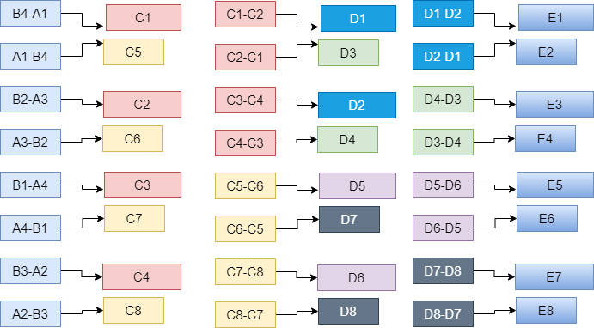
二、赛事规则
下图是以争冠组为例：
第1名：E1；第2名：E2；第3名：E3，以此类推

Slide 10
二、赛事规则
6.相关说明：
（1）双循环赛制 ：双循环是所有参加比赛的队均能相遇两次，最后按各队在两个循环的全部比赛中的积分排列名词。如果是N支球队，比赛场数共为N（N-1）场
（2）根据“蛇形排列”分组：
上赛季联赛排名第1、第4、第5、第8、第9、第12、第13、第16进入一组
上赛季联赛排名第2、第3、第6、第7、第10、第11、第14、第15则进入另一组

Slide 11
三、中超联赛典型俱乐部分析 ——以广州恒大淘宝足球俱乐部为例
1.起源：
（1）广州恒大淘宝足球俱乐部前身为1954年成立的广州足球队
（2） 2010年，恒大地产以1亿元买下广州足球俱乐部100%的股权
（3） 2014年，阿里巴巴以12亿买下俱乐部50%的股权，更名为广州 恒大淘宝俱乐部
（4）2015年登陆新三板，变更为广州恒大淘宝 俱乐部股份有限公司

Slide 12
三、中超联赛典型俱乐部分析
2.荣誉（截止2019赛季）：
（1）2019赛季再夺中超冠军，成为实现史无前例的中超八冠王
（2）十年来，共获得中超、亚冠、足协杯、超级 杯、中甲联赛等重要比赛17项冠军
（3）两度荣获亚洲俱乐部最 高荣誉“亚足联最佳俱乐部奖”

Slide 13
三、中超联赛典型俱乐部分析
3.财务介绍：广州恒大淘宝足球俱乐部财务报表的会计年度是1月1日至12月31日，使用的币种是人民币
（1）广州恒大淘宝足球俱乐部商业债权债务表
a.商业债务债权反映的是俱乐部对于上下游企业两头通吃的能力。俱乐部把握好上下游企业的关系，可以最大限度地节约自己的资金
b.应付账款及其他应付款不会产生利息费用，相较于银行借款来说，可以节约资金的使用成本
c.广州恒大淘宝足球俱乐部2017年的商业债务已经达到9亿，商业债务是债权的8倍。2019年的商业债务已经达到64亿，商业债务是债权的30倍

Slide 14
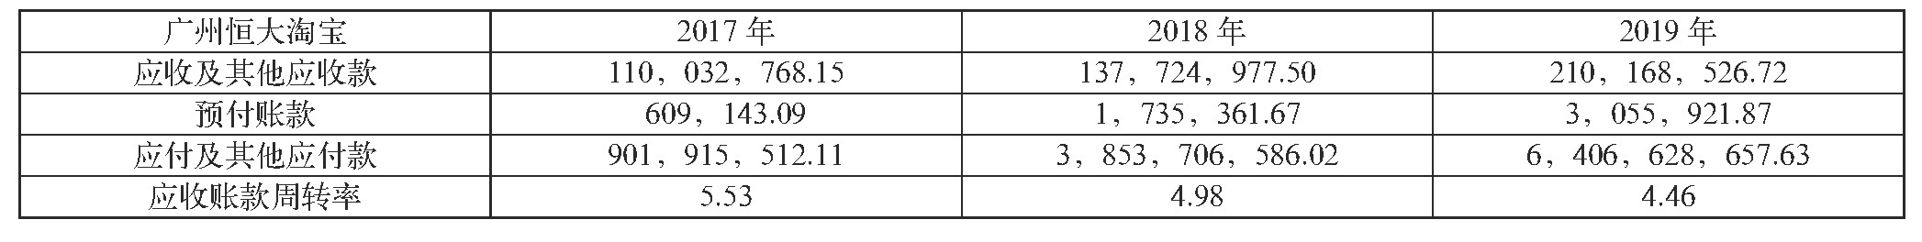
三、中超联赛典型俱乐部分析
d.总结：广告恒大淘宝足球俱乐部凭借其强大的市场影响力，极大限度地利用了上下游企业关系，进行了低成本的资金使用，进一 步保证俱乐部的平稳运行
e.应收账款周转率是指俱乐部的营业收入和应收账款的 比率，应收账款周转率越大的俱乐部，营运能力越强。从2017年到2019年广大恒大淘宝足球俱乐部应收账款周转率持续下降，说明其资金没能及时回笼

Slide 15
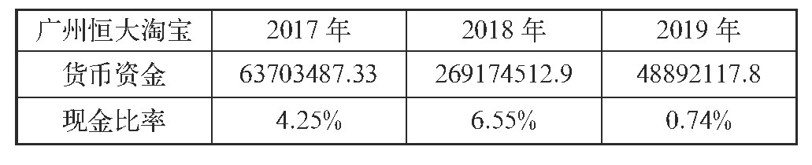
三、中超联赛典型俱乐部分析
（2）广州恒大淘宝足球俱乐部货币资金表
a.广州恒大淘宝货币资金在2018 年实现了猛增，主要是因为恒大淘宝进行了大量的筹资活 动，弥补了经营活动和投资活动的巨大亏损。2019年虽然维持了高水平的筹资(24亿)，但经营亏损达到了22亿，这使得2019 年的货币资金规模甚至低于2017年
b.现金比率是指俱乐部的货币资金和流动负债的比率，现金比率越大的俱乐部，偿债能力越强

Slide 16
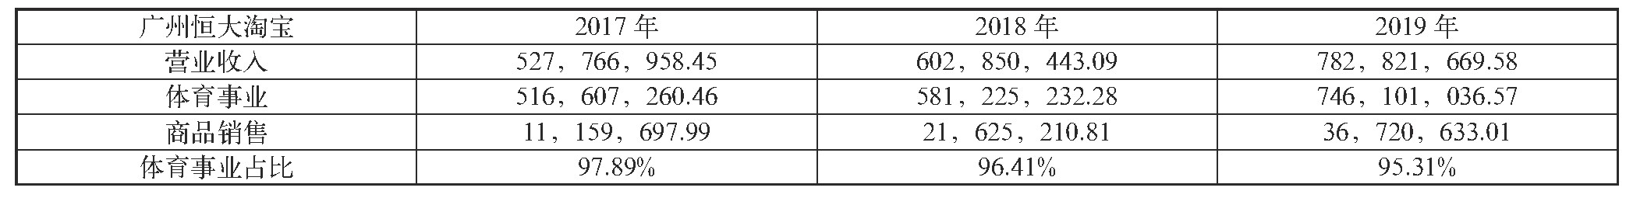
三、中超联赛典型俱乐部分析
（3）广州恒大淘宝足球俱乐部营业收入表
a.从两个俱乐部的收入结构来看，广州恒大淘宝的营业收入主要是来自体育事业和商品销售
b.体育事业收入主要包含广告收入、比赛出场费、门票收入等，其中 广告收入占总收入的70%以上，体育事业收入占比维持在95%以上
C. 2018年营业收入增长率为14.23%，2019年为 29.85%，2017-2019年，营 业收入增长率为48.33%。由此可见广州恒大淘宝足球俱乐部的营业收入扩展趋势是非常迅速的

Slide 17
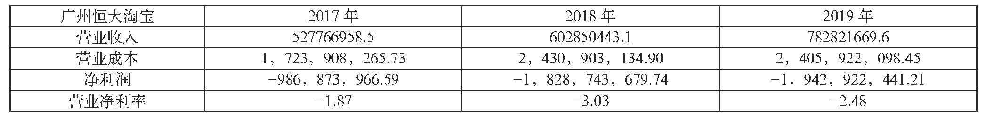
三、中超联赛典型俱乐部分析
（4）广州恒大淘宝足球俱乐部利润相关表
a.广州恒大淘宝足球俱乐部受行业特点所限，为保持在国内和国际职业足球联赛的战绩，公司往往需要持续投入高水平的球员和教练团队，通过提供高额的工作合同保持球队阵容的稳定性和竞争力，营业成本始终处于较高水平
b.2018年营业成本同期大幅增加，主要是球员短期租借成本及转会摊销成本较2017年大幅增加，另外球员薪酬成本也较2017年有所提升。2017年亏损近10亿，2019年持续亏损达19亿，负增长率为 96.88%
c.营业净利率是指俱乐部净利润和营业收入的比率，营业净利率越高的俱乐部，盈利能力越强。广州恒大淘宝的营业净利率一直是负的，俱乐部没有盈利能力，根据趋势判断，在 未来很长的时间内都无法弥补亏损

Slide 18
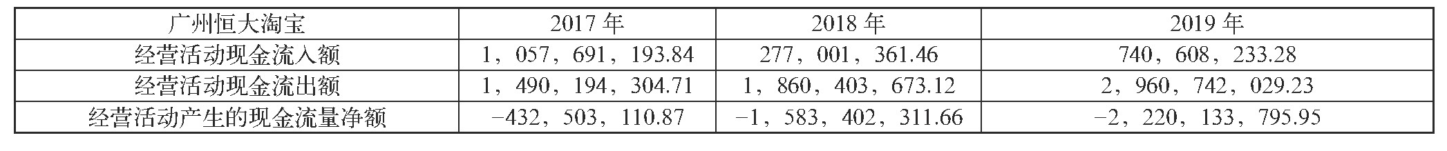
三、中超联赛典型俱乐部分析
（5）广州恒大淘宝足球俱乐部现金流量表
a.广州恒大淘宝的经营活动产生的现金流量净额是负的，且亏损金额逐渐增加。2018年经营活动产生的现金流量净额较2017年同期减少11亿，主要是 2017年度有预收2018年度广告款，以及2018年度支付的球员短期租借及转会费用，另外球员薪酬支出也有所增加
b.2019年度公司经营活动产生的现金流量净额较2018年同 期减少6亿，主要是2019年度球员薪酬支出有所增加以及支付了青训发展基金
c.经营活动产生的现金流量净额持续为负，这样的经营策略使俱乐部 背负了高额的人工成本

Slide 19
三、中超联赛典型俱乐部分析
4.相关结论：
（1）广州恒大淘宝俱乐部的经营活动产生的现金流量净额为负而且金额很高，连续两年的经营活动和投资活动现金流量净额均为负值，最终的货币资金全靠筹资活动来维持
（2）广州恒大淘宝的营业收入集中在广告收入，占营业收入 的70%以上，2019年比赛出场费收入和门票收入各占11.12% 和7.32%，但是广告收入稳定性较差
（3）广州恒大淘宝营业成本过高，短期租借成本及转会成本一直大幅增加，员工的薪酬成本也居高不下，导致公司目前 仍处于亏损状态，且在未来一段时间内无法转亏为盈。净利 润为负的情况下，股东无法获得利润分配，无法从中获利

Slide 20
三、中超联赛典型俱乐部分析
5.相关建议：
（1）改善收入构成比重：从目前来看，俱乐部的收入是靠广告收入维持的
a.足球俱乐部一要维护自身的营运能力，提高品牌的影响力，吸引更多的企业赞助
b.足球俱乐部提升中超的竞技水平，提高观众的观赏度和参与度，培养球迷文化，提高门票收入，销售商品的收入，进而比赛日收入就会有所提高
（2）加强营业成本控制：
a.球员薪资福利水平可以向下调整，赢球奖金政策可以根据预期的成绩进行调整， 丰富球员激励机制，使他们不仅仅依赖于高额的赢球奖金
b.足球运动员是作为无形资产进行 核算的，高额的转会费会增加俱乐部日后的摊销金额，俱乐部可以提高球员购买的性价 比，减轻日后的摊销成本
c.加大青训的投入，青训的水平决定了未来俱乐部的水平，这样既可以培养优秀的球员又可以节约外援支出，是一个合理的成本分配策略
（3）强化应收账款管理：
a.完善客户的资料，对授信的客户进行偿还能力预估
b.通过合同或者加强监督等手段对应收账 款进行日常管理，追踪客户的还款能力

Slide 21
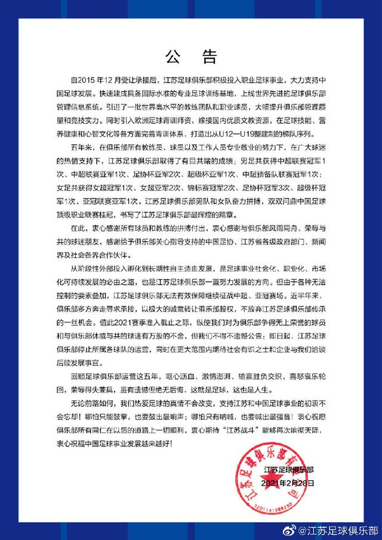
四、中超联赛当前面临主要问题
（1）在2020 中超赛季战胜中超八冠王的江苏足球 俱乐部何以在短短 108 天后，黯然退出中国足坛？
（2）回顾职业化以来的中超、中 甲、中乙三级职业联赛可发现，至少有 95 支球队宣告解散（未 包括在 2021 年已经官宣停止运营的江苏足球俱乐部和通过 改名等方式“续命”的天津津门虎足球俱乐部）。 具体数据为： 11 支顶级联赛球队、14 支次级联赛球队以及 70 支第三级别 联赛球队

Slide 22
四、中超联赛当前面临主要问题
1.俱乐部股权结构单一化现象严重
（1）以广州足球俱乐部股份有限公司 2019 年财报为例，俱乐部当 年实现总收入约 9.49 亿元，其中广告收入达 5.66 亿元，占比 超过 7 成，最大客户为母公司恒大地产集团有限公司，贡献了 4.63 亿元
（2）大多俱乐部仍处于亏损状态，大多数投资方将职业足球作为其谋利的载体， 而不是经营一项品牌，当投资方的权益得不到保障，因此本身具有财务压力的投 资方进行自我“改良”乃至退出市场
（3）《关于各级职业联赛实行俱乐部名称非企业化变更的 通知》要求中超、中甲、中乙联赛各俱乐部在 2021 赛季开始 前完成名称非企业化变更，使得本就“无利可图”的投资方变 得“无名可图”，连“社会效益”也无法实现最大化

Slide 23
四、中超联赛当前面临主要问题
2.俱乐部与核心治理主体间的伪共生关系
（1）中国足协与俱乐部共同出资组建的中超公司（足协 持有 34%股权），这时期俱乐部主要负责赛事内容、球员管理、 赛事门票经营、衍生品开发等，中超公司只负责中超联赛的市 场经营开发
（2）由于足协仍然拥有绝对的掌控权， 足协的“放管服”不彻底，使得包含俱乐部在内的各治理主体职能与权力交叉， 未能形成协 调、合作、共享的互惠共生关系

Slide 24
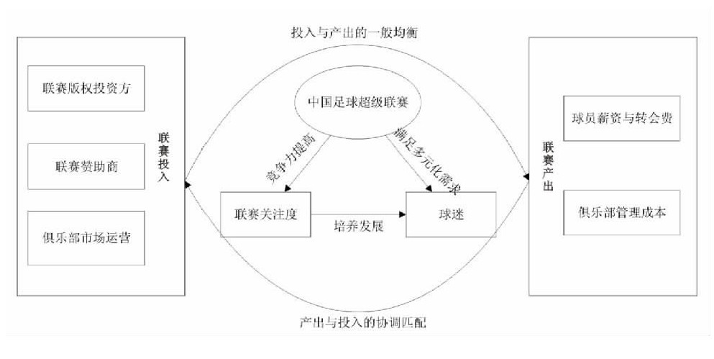
四、中超联赛当前面临主要问题
3.中超联赛职业化投入产出不均衡
（1）据统计 2016 年中超联赛在巨大资金注入下，中超俱乐部仍普 遍亏损 ，现如今中超联赛入不敷出的运营现状已成为各俱乐部球员欠薪、投资方撤资、球队解散种种现象发生的“罪魁祸首”

Slide 25
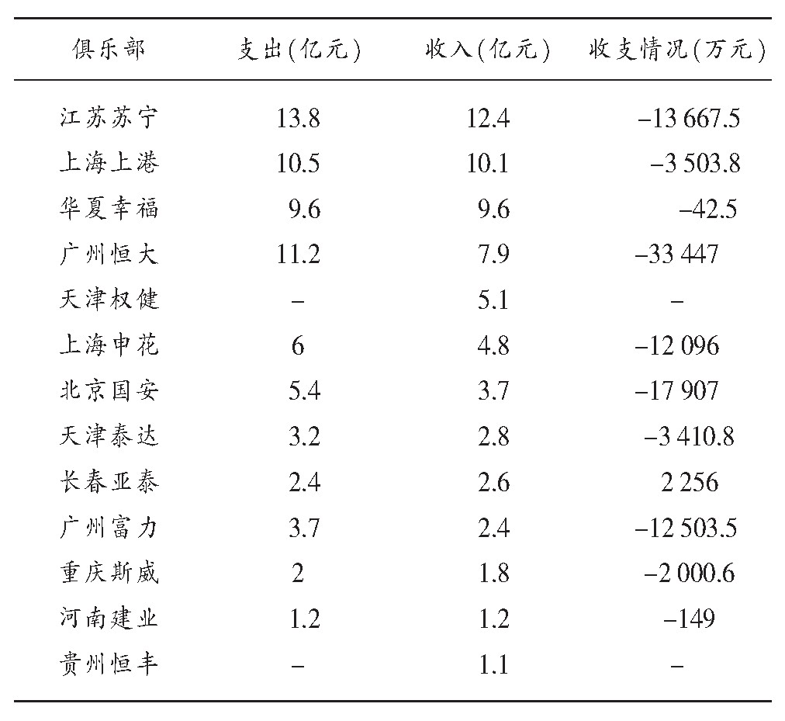
四、中超联赛当前面临主要问题
（2）2016年各俱乐部收支情况统计表

Slide 26
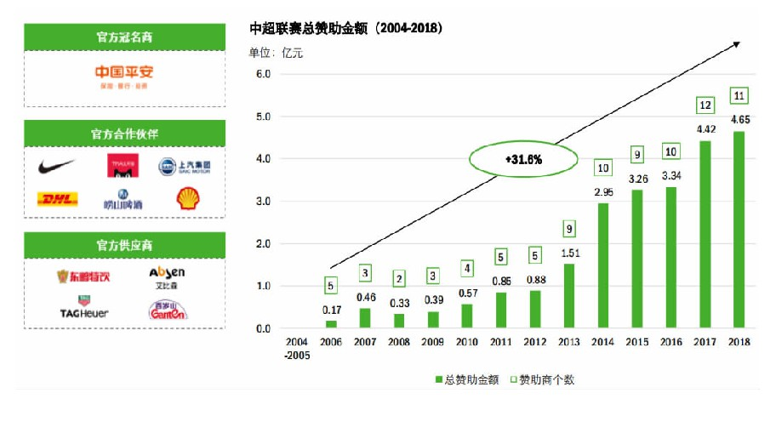
四、中超联赛当前面临主要问题
（3）根据德勤会计师事务所调查数据发现，2019 中超赛季观赛数据报告显示，2019 中超赛季总观赛 人次达 15.99 亿人次，场均观众人次达 6 666.260 人次，中超联赛关注度颇高，赛季观赛人次同比增长 12.1%。 版权运营方 公布的 2020 年中超赛季第一阶段传播数据，尽管受新冠疫情 的影响，球迷观赛也达到 8.83 亿人次，同比增长 14.7%
（4）我国中超联赛收入过于依赖单一版权与赞助投入， 商业运营与比赛日收入开发不够，收入结构亟待优化。中超公司在 2018 年总收入达到 15.93 亿元。 总收入中版权收入占比最大，赞助商收入占比次之达到 4.65 亿元，授权费、游戏收入、特许产品等收入为代表的商业运营收入占比最低。中超联赛赞助收 入在过去 15 年复合增长超过 30%（达到 31.6%）

Slide 27
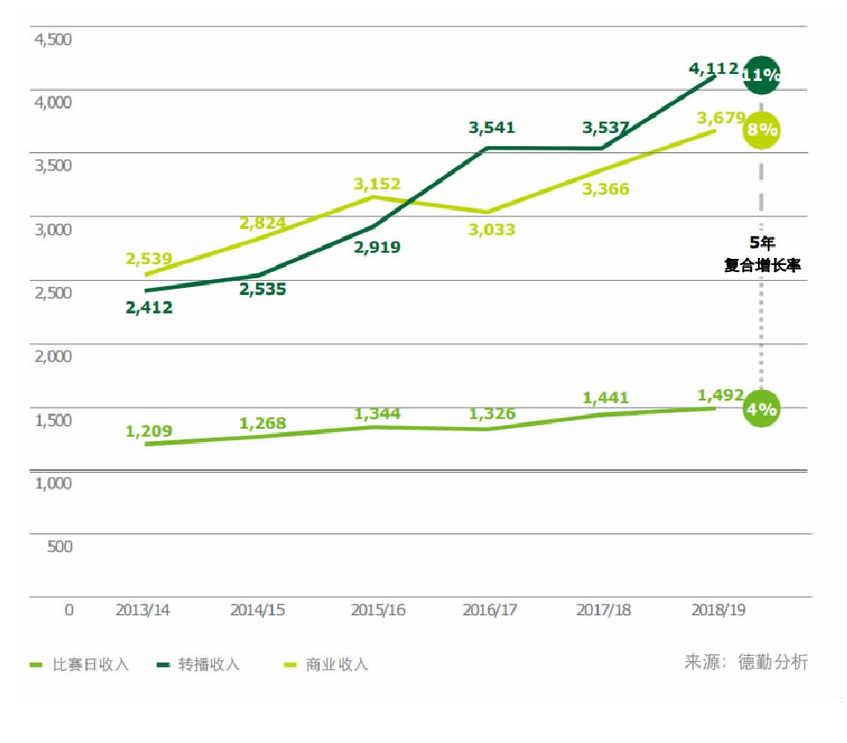
四、中超联赛当前面临主要问题
（5）前中超俱乐部的盈利模式还是流于传统的商业赞助模式，并 没有在门票和其他周边产品进行研发，商业化程度过于单一（比赛日收入可以理解为门票收入）

Slide 28
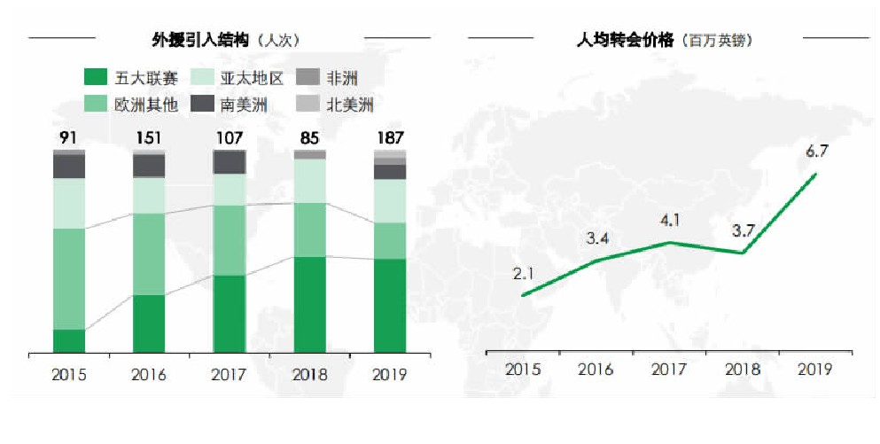
四、中超联赛当前面临主要问题
（6）联赛球员薪酬与联赛收入不匹配：俱 乐部负担高昂的转会费。 人均转会价格从 2015 赛季 210 万英镑线性增加至 2019 赛季的 670 万英镑

Slide 29
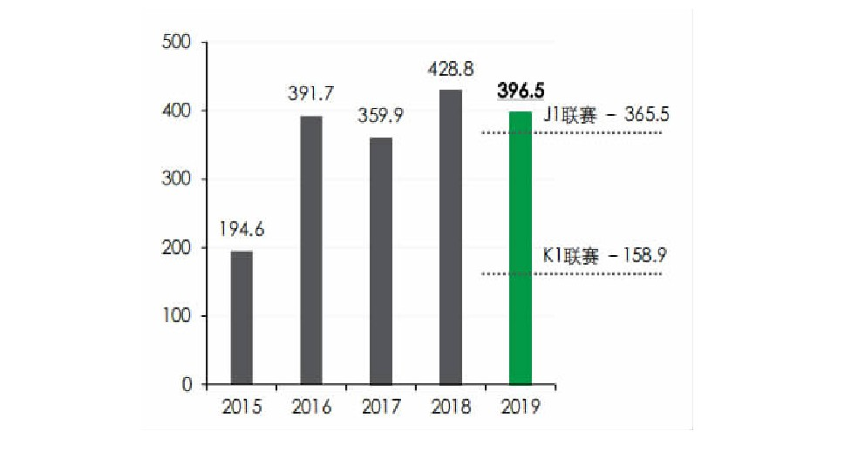
四、中超联赛当前面临主要问题
（7）联赛球员薪酬与联赛收入不匹配：俱乐部负担高昂的球员工资。 2019 赛季中超联赛整体球员身价已达 3.965 亿英镑， 超过 J1 联赛的 3.655 亿英镑， 远超 K1 联赛的 1.589 亿英镑 。同样以 2019 赛季数据为 例， 中超球员平均工资为 1 389 万元 （含外援）、J 联赛为 241 万元、K 联赛为 119 万元。 中超球员当季薪酬平均值同样比 K 联赛球员薪酬平均值多 10 倍以上。 不难发现，中超联赛球员高转会费和高薪酬逐渐成为了压垮中超各俱乐部的最后 “稻 草”

Slide 30
五、相关思考
1.加强青训，降低人工开支
（1）青训薄弱是中 超球员身价泡沫、高薪外援流行的根本原因。短期来看， 2018 年 12 月足协颁布的限薪令、工资帽等手段会暂时降低人工支出。但堵不如疏，只有加强人才培养 和供给力度才是消除足坛泡沫的根本措施
（2）我国青训体系的建设需要政 府、足协和俱乐部三方的共同努力：
a.政府方面，应 加大对青训体系建设的资金投入，通过宏观调控、政 府购买等方式积极调动社会资源服务青训建设，加快足球特色学校的建设，争取早日完成《中国足球中 长期发展规划（2016—2050年）》中建设 2万所特色足 球学校的目标

Slide 31
五、相关思考
b.足协和联赛方面，应加大青训政策执行 力度，增加对俱乐部青训建设的监管，完善规则，保证各项青训政策能得以实施
c.俱乐部方面，必须严格按照足协相关青训要 求和规定，建立相应的青少年梯队
d.总结：政府通过公共服务的形式，拓展足球受众人口，让广 大的学生群体接受、热爱足球，为足球的发展提供最广大、最坚实的人口基础。足协通过足球普及、赛事组织、经营选拔等形式，在促进社会与学校足球衔接 的同时，选拔和培养较有潜力的青少年运动员，为其成才提供理想的阶梯。俱乐部则主要运用企业运营的方式，通过选拔、选拔和培养职业足球运动员，实 现自身的健康运转

Slide 32
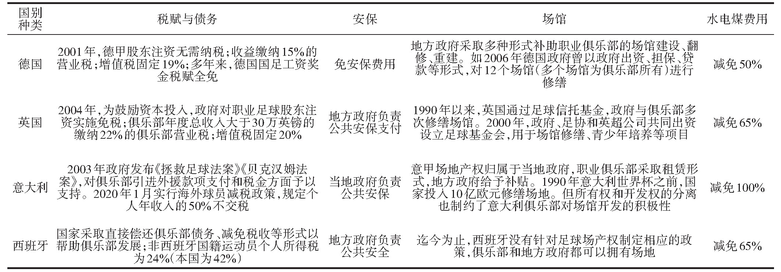
五、相关思考
2.加大政府扶持力度，促进联赛健康发展
（1）政府理应制定一系列扶持职业体育产业发 展的优惠政策，为整个产业的发展创造一个良好的政策环境。以下是英国、意大利、西班牙和德国对职业足球的照顾政策

Slide 33
五、相关思考
（2）借鉴欧洲五大联 赛做法，对职业俱乐部实行合理的赋税优惠。建议我 国将职业足球俱乐部纳入到非营利性企业之列，对足球训练基地或者足球场，适度减免土地使用税，降低 俱乐部负担
（3）地方政府应切实承担起公共责任，为 俱乐部提供安保、消防工作；尤其是当地公安部门，有责任和义务为赛事举办提供安全的、秩序良好的竞赛 环境
（4）依据当地实际情况，加大场馆建设的协助和投入，理清使用权、开发权和所有权之间的关系，拓展 俱乐部营收范围
（5）借鉴欧洲联赛做法，各地政府应加大对于俱乐部场馆租赁、水电等方面予以照顾。

Slide 34
五、相关思考
3.拓展收入渠道
（1）中超俱乐部的生存不能仅靠大企业“输血”，要提升自身盈利能力，平衡收支
（2）打造俱乐部品牌。中超俱乐部要注重俱乐部品牌建设，不论投资者换成谁， 俱乐部的名字不应改变，长久延续下去才能形成俱乐 部品牌。品牌的形成不仅为俱乐部树立了良好的形 象，提高球迷凝聚力，而且为俱乐部带来丰厚的收入。 以英超为例，提到曼联就会想到那永不放弃的“红魔 精神”，从而产生品牌溢价，使消费者愿意为曼联品牌 的产品或服务付出更高的价格。
（3）培养忠实的球迷团体。球迷是俱乐部赖以生存的核心元素，成熟联 赛中忠实球迷的数量直接决定了门票收益。中超俱乐部应加大与球迷沟通互动，壮大俱乐部的球迷队伍，提高俱乐部门票收益和周边产品收入
（4）扩大俱乐部经营权，积极开发俱乐部商品，拓展经营范围，让俱乐部品牌与相关产品相 互映衬，形成以俱乐部文化为核心的产业链，提高收 入的种类和额度

Slide 35
六、参考文献
[1] 马超,田玉戈,石振国.商业开发与多元嵌入：国外足球联赛的治理经验及对中超联赛的启示[J].辽宁体育科技,2022,44(01):60-66.DOI:10.13940/j.cnki.lntykj.2022.01.012.
[2] 李盟,李海洋.现阶段中超联赛发展中存在的问题和优化策略研究[J].商丘师范学院学报,2021,37(12):76-79.
[3] 马超,石振国,王先亮,田玉戈.基于投入产出均衡的中超联赛失衡困境与优化路径[J].湖北体育科技,2021,40(08):663-669+695.
[4]兰晋宇,陈汕聪.中超联赛俱乐部球迷的参与感、心理认同感与忠诚的关系[J].体育风尚,2021(08):125-131.
[5] 徐福振,崔国文.中超联赛价值链实践壁垒、成因及破解路径[J].天津体育学院学报,2021,36(04):456-462.DOI:10.13297/j.cnki.issn1005-0000.2021.04.013.
[6] 胡琪琪. 中超联赛的新媒体营销策略研究[D].成都体育学院,2021.DOI:10.26987/d.cnki.gcdtc.2021.000352.
[7] 孙高天.基于群体动力理论的中超联赛球迷文化培育研究[J].辽宁体育科技,2021,43(02):37-40+67.DOI:10.13940/j.cnki.lntykj.2021.02.009.
[8] 闫静.2019中超联赛广州恒大夺冠分析[J].当代体育科技,2021,11(04):227-228+232.DOI:10.16655/j.cnki.2095-2813.2004-5457-4045.
[9] 贾文帅,李凌,张瑞林.中超联赛球迷持续观赛意愿的形成机制：有调节的中介模型[J].中国体育科技,2021,57(10):97-106.DOI:10.16470/j.csst.2020045.

Slide 36
六、参考文献
[10] 夏婧,韩军生.中超联赛观赛体验对现场观众消费意愿的影响研究[J].吉林体育学院学报,2020,36(05):43-52.DOI:10.13720/j.cnki.22-1286.2020.05.007.
[11] 杨飞,孙振天.中超联赛俱乐部产业化运营策略研究[J].产业科技创新,2020,2(22):3-5.
[12] 曹鹏程,张建明.中超联赛赛事版权商业价值开发研究[J].体育科技,2020,41(03):7-8+10.DOI:10.14038/j.cnki.tykj.2020.03.003.
[13] 毕天杨,冯雅男,王莉.“影响力经济”视域下中超联赛传播现状及发展策略研究[J].沈阳体育学院学报,2020,39(01):110-117.
[14] 马阳,马库斯·库切特.基于组织变革理论的中超联赛治理改革研究[J].体育学刊,2019,26(06):57-62.DOI:10.16237/j.cnki.cn44-1404/g8.2019.06.009.

Slide 37
谢谢老师和同学们的聆听
请大家批评指正

